Slide 1
«Оценка качества функционирования информационной системы. CALS-технологии»
МИНИСТЕРСТВО ОБРАЗОВАНИЯ ИРКУТСКОЙ ОБЛАСТИ Государственное бюджетное профессиональное образовательное учреждение Иркутской области «Ангарский промышленно – экономический техникум»
по специальности 09.02.07 Информационные системы и программирование
обучающегося 3 курса группы ИСПП-5
Швидко Ивана Анатольевича
Руководитель практики:
Аверьянов Николай Владимирович
г. Ангарск 2024 г.

Slide 2
Введение
CALS — это свод методик, позволяющий найти пути поиска системного подхода к процессу вывода новой продукции на рынок - от проведения научно-исследовательских и опытно-конструкторских работ и организации производства до осуществления комплекса маркетинга, продаж и послепродажного обслуживания готовых изделий. Этот метод включает в себя положения системы качества и реализуется в форме проекта. Для наиболее эффективной реализации любого из подходов к управлению бизнес-средой следует опираться на положения системы качества.

Slide 3
Система качества
Система качества (СК) — это совокупность организационной структуры, ответственности, процедур, процессов и ресурсов, обеспечивающая осуществление общего руководства качеством.
Информационные стандарты - предлагают модель данных, используемую всеми участниками жизненного цикла. Например, ISO 10303 STEP.
Стандарты на программную архитектуру - задают архитектуру программных систем, необходимую для организации взаимодействия без участия человека. Например, COBRA.
Коммуникационные стандарты - указывают способ физической передачи данных по локальным и глобальным сетям. Например, Интернет-стандарты.

Slide 4
ISO 8402 - Качество. Словарь.
ISO 9000 - Общее руководство качеством и стандарты по обеспечению качества. Руководящие материалы по выбору и применению. Назначение стандарта ISO 9000: выявить различия и взаимосвязь основных концепций в области качества, дать руководящие направления по выбору нужного стандарта серии для реализации как внутренних целей в управлении качеством, так и внешних - обеспечить качество в конкретных ситуациях.
ISO 9001 - Система качества. Модель для обеспечения качества при проектировании и/или разработке, производстве, монтаже и обслуживании. Стандарт 9001 определяет модель обеспечения качеством при проектировании, разработке, производстве, монтаже и обслуживании изделия, оценивает возможность поставки на всех стадиях работ. Его назначение: способствовать предупреждению отклонений от заданных требований на всех стадиях: от маркетинга до поставки.

Slide 5
ISO 9002 - Система качества. Модель для обеспечения качества при производстве и монтаже. Стандарт способствует предупреждению отклонений от заданных требований на стадии производства (для случая, когда изделие уже спроектировано).
ISO 9003 - Система качества. Модель для обеспечения качества при окончательном контроле и испытаниях (используется, когда производство уже налажено). Стандарт способствует выявлению и устранению любых несоответствий установленным требованиям, а также управляет судьбой некондиционных изделий в процессе технического контроля и испытаний готовой продукции.
ISO 9004 - Общее руководство качеством и элементы системы качества. Руководящие материалы (рекомендательный характер). Стандарт предназначен для самостоятельной разработки и внедрения систем управления качеством. Здесь рассмотрены технические, административные и человеческие факторы, влияющие на качество продукции на всех стадиях - от выявления потребностей до покупателей.

Slide 6
Общая постановка задач
Качество ИС связано с дефектами, заложенными на этапе проектирования и проявляющимися в процессе эксплуатации. Свойства ИС, в том числе и дефектологические, могут проявляться лишь во взаимодействии с внешней средой, включающей технические средства, персонал, информационное и программное окружение.
В зависимости от целей исследования и этапов жизненного цикла ИС дефектологические свойства разделяют надефектогенность, дефектабельность и дефектоскопичность.

Slide 7
Дефектогенность
Дефектогенность определяется влиянием следующих факторов:
численностью разработчиков ИС, их профессиональными психофизиологическими характеристиками;
условиями и организацией процесса разработки ИС;
характеристиками инструментальных средств и комплексов ИС;
сложностью задач, решаемых ИС;
степенью агрессивности внешней среды (потенциальной возможностью внешней среды вносить преднамеренные дефекты, например, воздействие вирусов).

Slide 8
Дефектабельность
Дефектабельность характеризует наличие дефектов ИС и определяется их количеством и местонахождением. Другими факторами, влияющими на дефектабельность, являются:
структурно-конструктивные особенности ИС;
интенсивность и характеристики ошибок, приводящих к дефектам.

Slide 9
Дефектоскопичность
Дефектоскопичность характеризует возможность проявления дефектов в виде отказов и сбоев в процессе отладки, испытаний или эксплуатации. На дефектоскопичность влияют:
количество, типы и характер распределения дефектов;
устойчивость ИС к проявлению дефектов;
характеристики средств контроля и диагностики дефектов;
квалификация обслуживающего персонала.

Slide 10
Оценка качества ИС
Оценка качества ИС - задача крайне сложная из-за многообразия интересов пользователей. Поэтому невозможно предложить одну универсальную меру качества и приходится использовать ряд характеристик, охватывающих весь спектр предъявляемых требований. Наиболее близки к задачам оценки качества ИС модели качества программного обеспечения, являющегося одним из важных составных частей ИС. В настоящее время используется несколько абстрактных моделей качества программного обеспечения, основанных на определениях характеристики качества, показателя качества, критерия и метрики.

Slide 11
Метрики
С помощью метрик можно дать количественную или качественную оценку качества ИС. Различают следующие виды метрических шкал для измерения критериев.
Первый тип - метрики, которые используют интервальную шкалу, характеризуемую относительными величинами реально измеряемых физических показателей, например, временем наработки на отказ, вероятностью ошибки, объемом информации и других.
Второй тип - метрики, которым соответствует порядковая шкала, позволяющая ранжировать характеристики путем сравнения с опорными значениями.
Третий тип - метрики, которым соответствуют номинальная, или категорированная шкала, определяющая наличие рассматриваемого свойства или признака у рассматриваемого объекта без учета градаций по этому признаку. Так, например, интерфейс может быть "простым для понимания", "умеренно простым", "сложным для понимания".

Slide 12
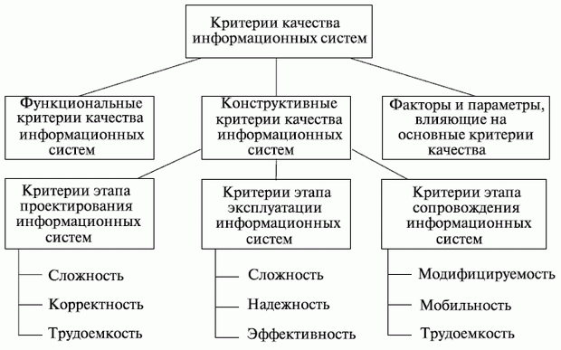
Модель классификации критериев качества информационных систем

Slide 13
CALS технологии
СК — это также и средство, обеспечивающее проведение определенной политики достижения поставленных целей в области качества. Основные положения проблемы качества состоят в следующих утверждениях:
качество ориентировано на потребителя;
обеспечение качества - систематический процесс, охватывающий всю структуру организации;
вопросы качества выходят за рамки непосредственно производственного процесса и актуальны в сфере разработки продукции, маркетинга, сервисного обслуживания и пр.;
повышение качества неразрывно связано с обновлением технологии;
результат повышения качества достигается только с помощью участия всех, кто экономически заинтересован в создании продукции (услуги).

Slide 14
Заключение
CALS — это свод методик, позволяющий найти пути поиска системного подхода к процессу вывода новой продукции на рынок - от проведения научно-исследовательских и опытно-конструкторских работ и организации производства до осуществления комплекса маркетинга, продаж и послепродажного обслуживания готовых изделий.

